Slide 1
Day 5
資料清理&前處理
[全民瘋AI系列]
第12屆 iT邦幫忙 鐵人賽

Slide 3
Part 1
資料清理&前處理
觀念講解

Slide 4
sklearn-preprocessing
scale 零均值單位方差
StandardScaler計算訓練集的平均值和標準差，以便測試資料集使用相同的變換。
MinMaxScaler(最小最大值標準化)
MaxAbsScaler（絕對值最大標準化）
RobustScaler
Notes:
scale和StandardScaler可以用於迴歸模型中的目標值處理。
https://codertw.com/%E7%A8%8B%E5%BC%8F%E8%AA%9E%E8%A8%80/634563/
https://blog.csdn.net/sinat_33761963/article/details/53433799

Slide 5
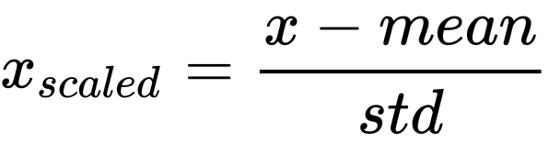
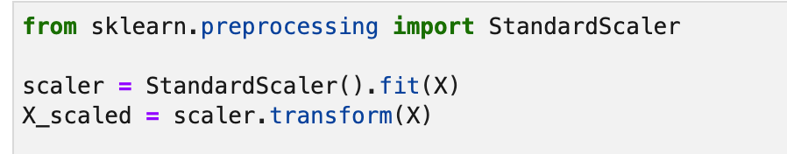
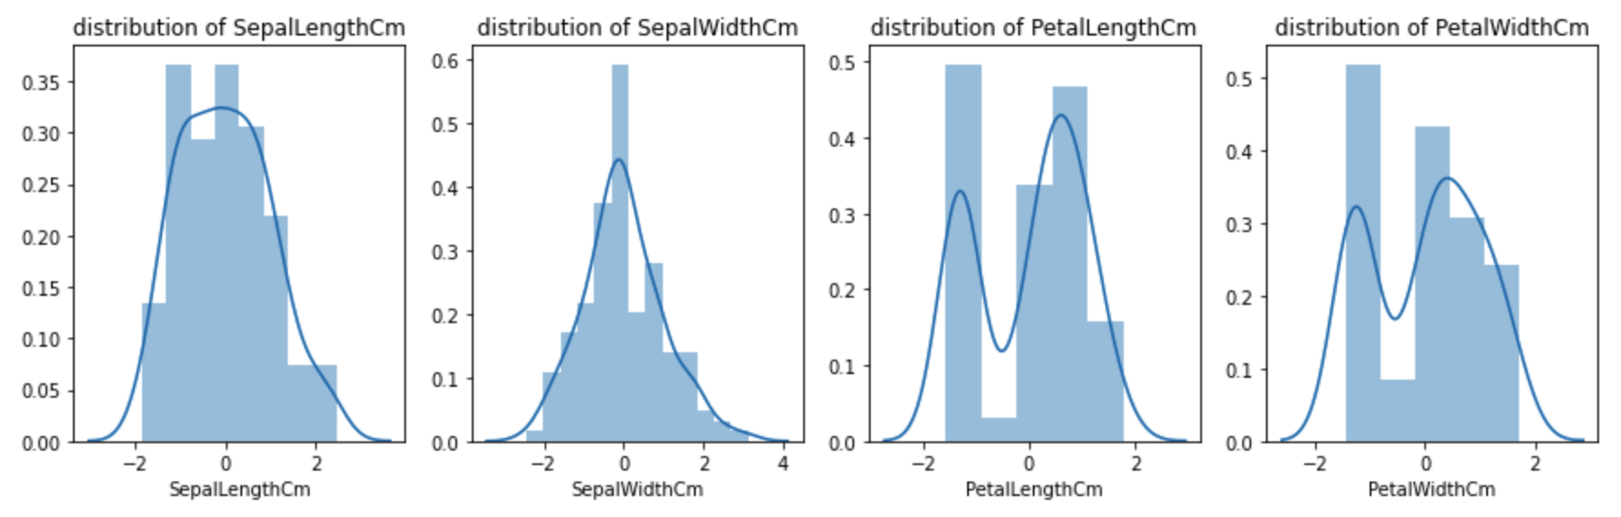
Standardization 平均&變異數標準化
將所有特徵標準化，也就是高斯分佈。使得數據的平均值為0，方差為1。
適合的使用時機於當有些特徵的方差過大時，使用標準化能夠有效地讓模型快速收斂。
Notes:
preprocessing這個類別中提供了一個StandarScaler方法，我們可以使用fit()函式先對訓練數據做標準化轉換並儲存成一個scaler。未來有新的資料要進行縮放時可以直接呼叫，就不用再重新把數據放在一起再計算一次了。此方法也不會因為訓練集和測試集的資料分佈不同而導致有縮放上的誤差狀況發生。它可以在訓練數據集上做了標準轉換操作之後，把相同的轉換應用到測試訓練集中。

Slide 6
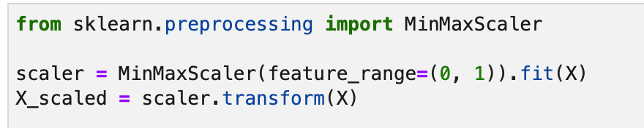
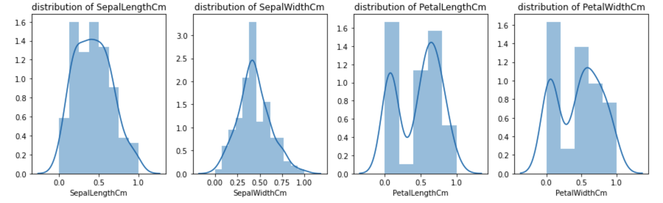
MinMaxScaler 最小最大值標準化
在MinMaxScaler中是給定了一個明確的最大值與最小值。每個特徵中的最小值變成了0，最大值變成了1。

Slide 7
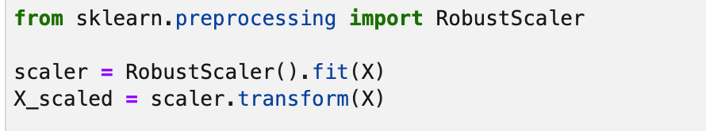
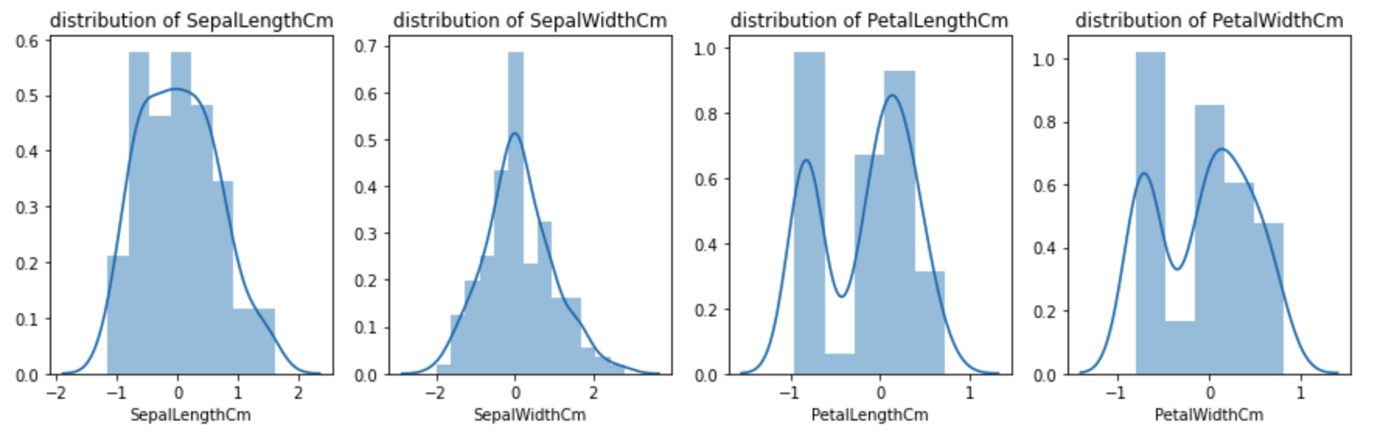
MaxAbsScaler
Notes:
使用四分位距標準化資料計算方式(每數 - 中位數) / 四分位距

Slide 8

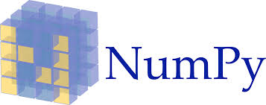


EDA必要的套件
資料處理 – Pandas, Numpy
Pandas：Python 表格資料處理的重要工具
Numpy：針對多維陣列的平行運算進行優化的強大函式庫
繪圖相關 – Matplotlib, Seaborn
Matplotlib：Python 內最常被使用到的繪圖套件
Seaborn：以matplotlib為底層的高階繪圖套件

Slide 9
資料清理&前處理技巧 Example : 鳶尾花朵
Part 2
[程式實作] 資料清理&前處理

Slide 10
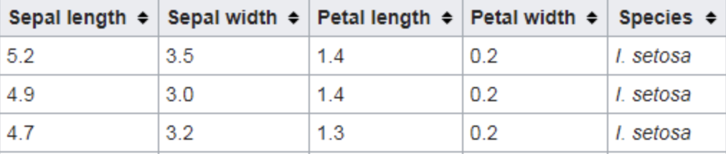
鳶尾花朵(iris)資料集一覽
總共有4個輸入,1個輸出
資料特徵描述如下表：
花萼長度
花萼寬度
花瓣長度
花瓣寬度
品種

Slide 11
載入必要套件
進行數據處理的函式庫
import pandas as pd
import matplotlib.pyplot as plt
import seaborn as sns
import io
import requests
高階大量的維度陣列與矩陣運算
資料視覺化的繪圖庫
負責處理資料 input/output
HTTP Request 下載訓練資料用

Slide 12
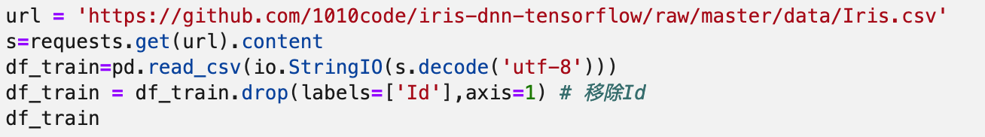
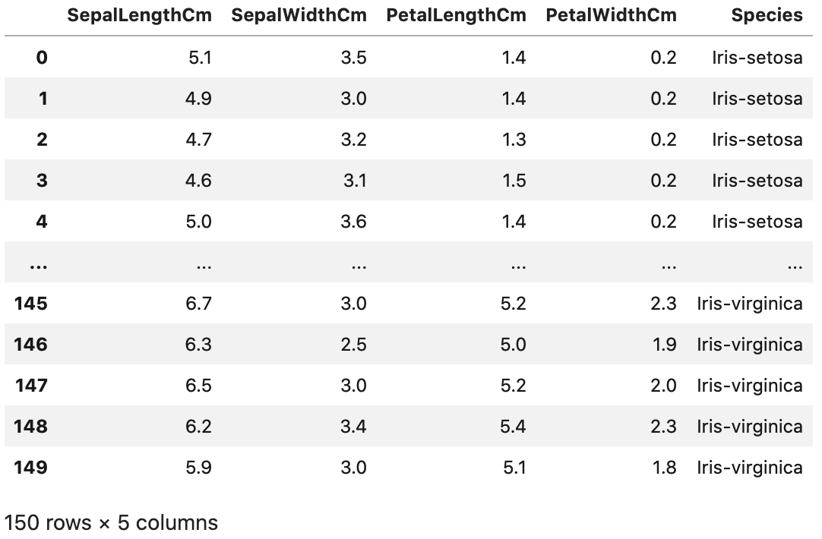
1) 載入資料集

Slide 13
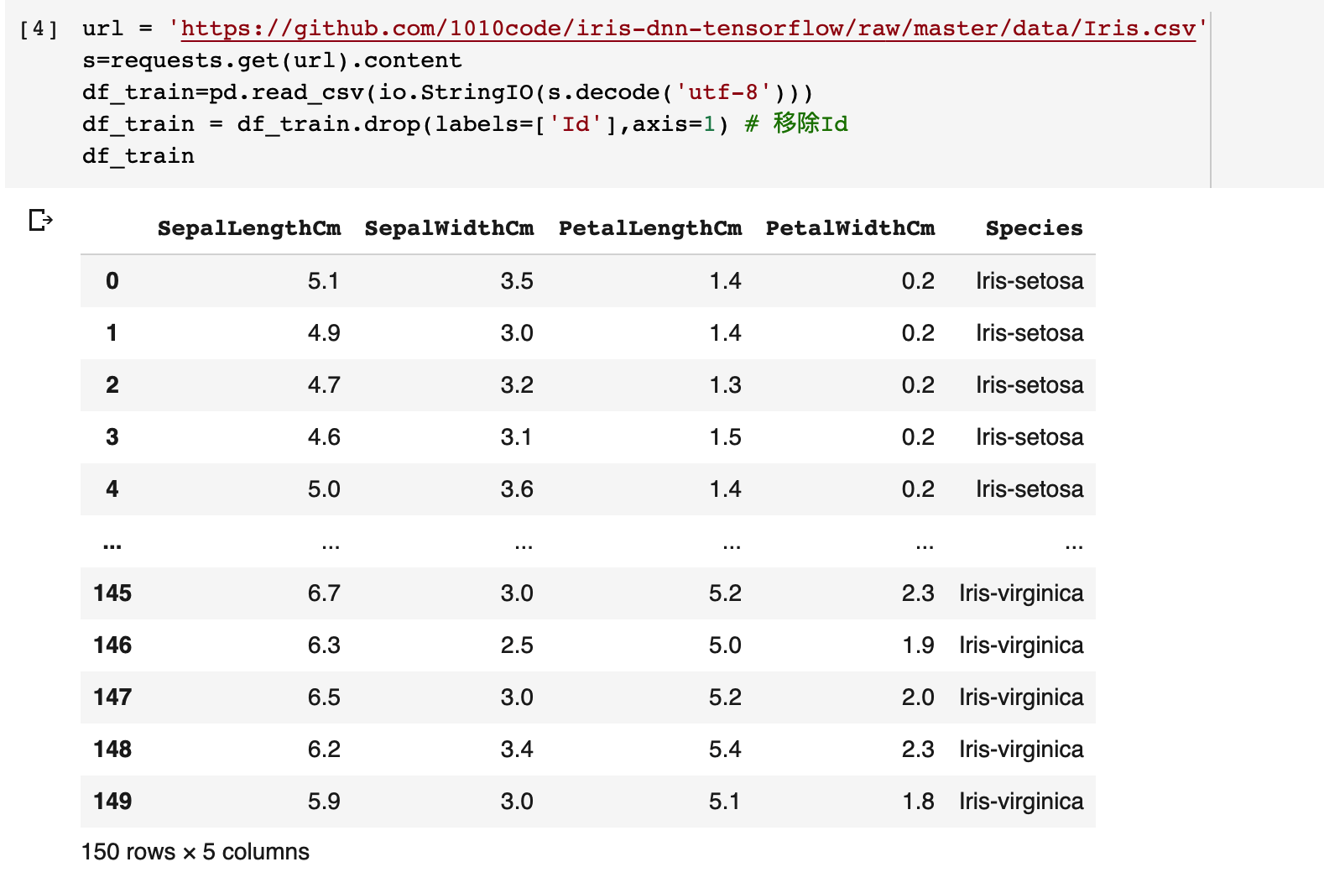
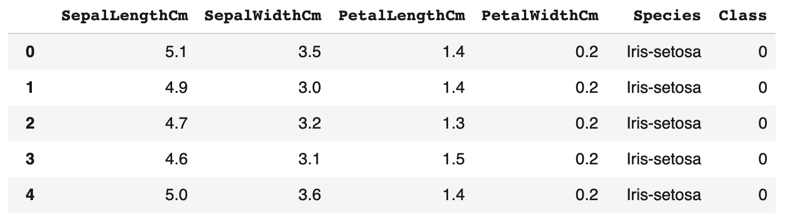
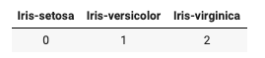
2) 手動編碼
處理名目資料 (Nominal variables) - 資料前處理 依據特徵資料的特性，可以選擇 手動編碼或自動編碼。
使用編碼時機?
進行深度學習時，神經網路只能處理數值資料。因此我們需要將所有非數字型態的特徵進行轉換。
因為電腦只看得懂數字

Slide 14
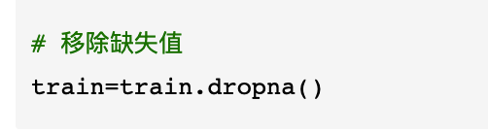
3) 檢查缺失值
使用 numpy 所提供的函式來檢查是否有 NA 缺失值，假設有缺失值使用 dropna( ) 來移除。使用的時機在於當只有少量的缺失值適用，若遇到有大量缺失值的情況，或是本身的資料量就很少的情況下建議可以透過機器學習的方法補值來預測缺失值。

Slide 15
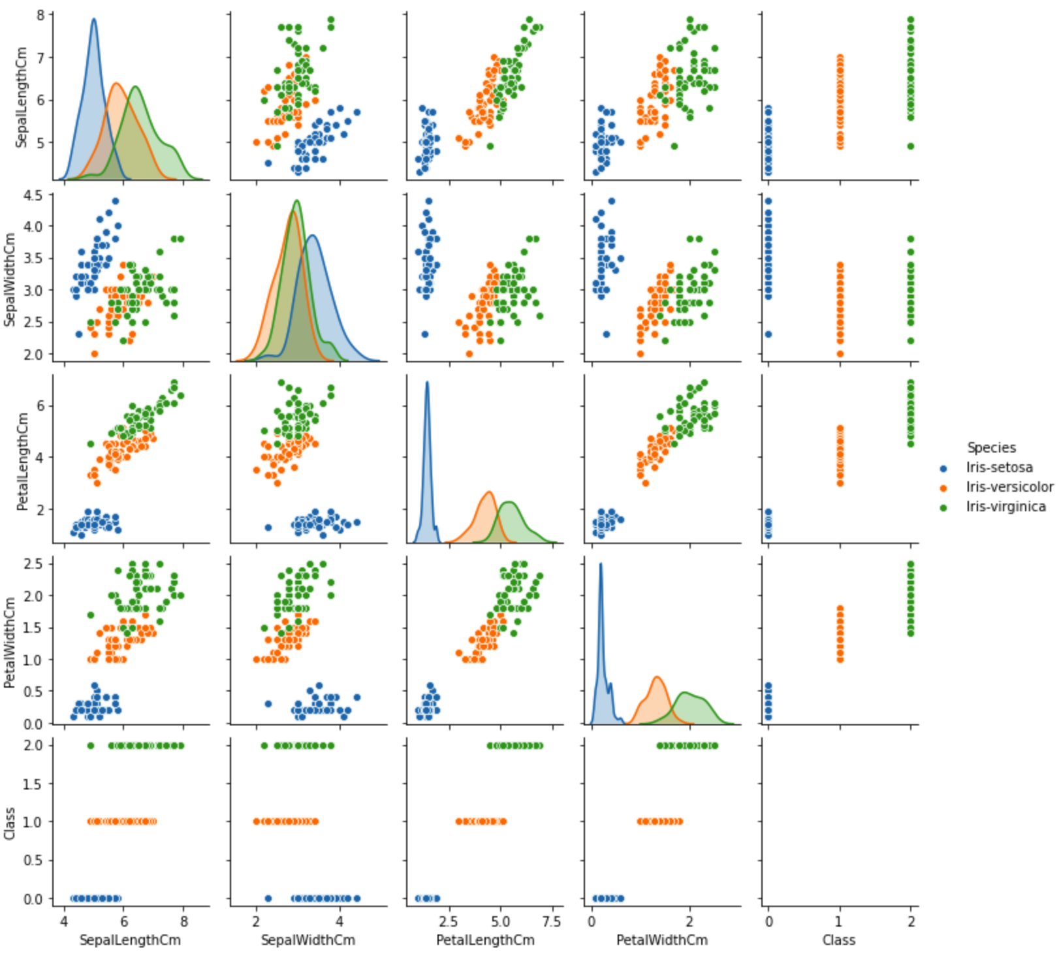
核密度估計 Kernel Density Estimation(KDE)

Slide 16
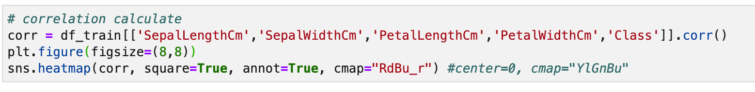
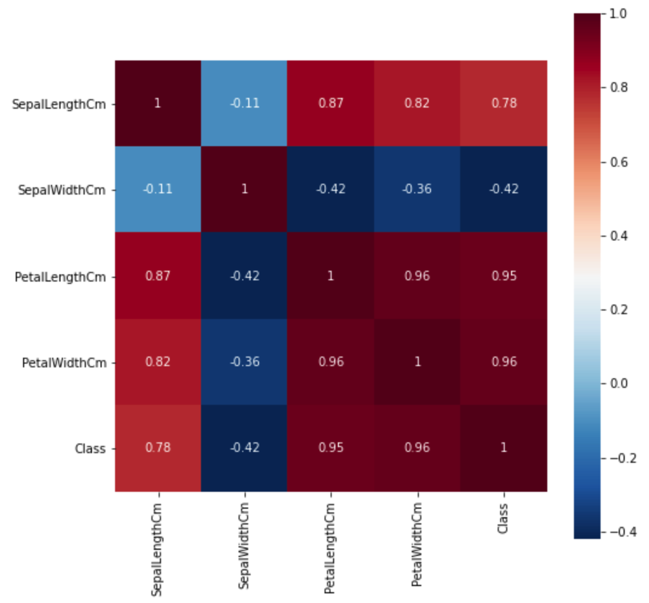
關聯分析 (correlation map)

Slide 17
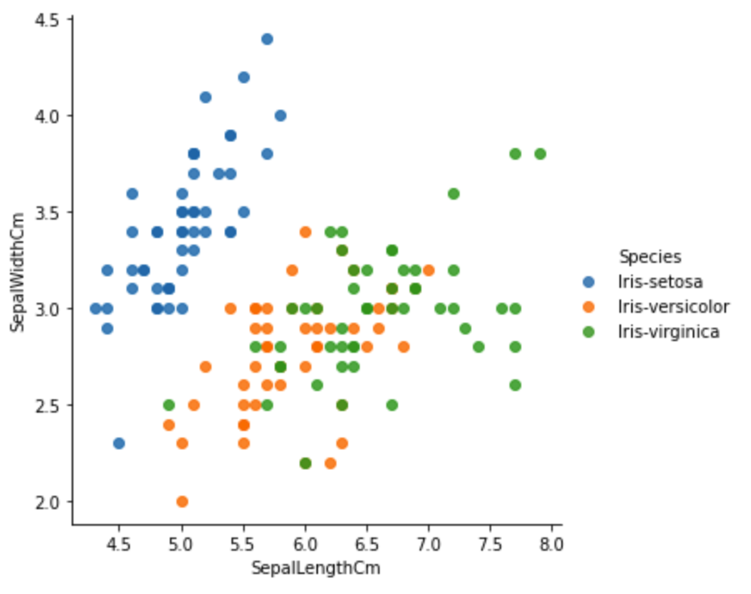
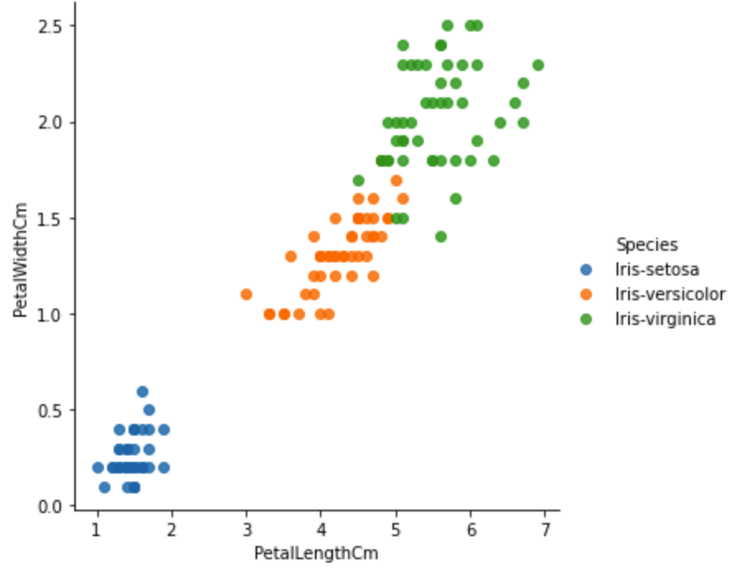
散佈圖

Slide 18
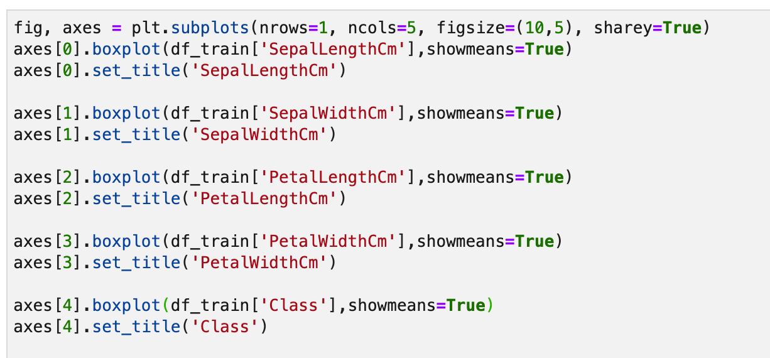
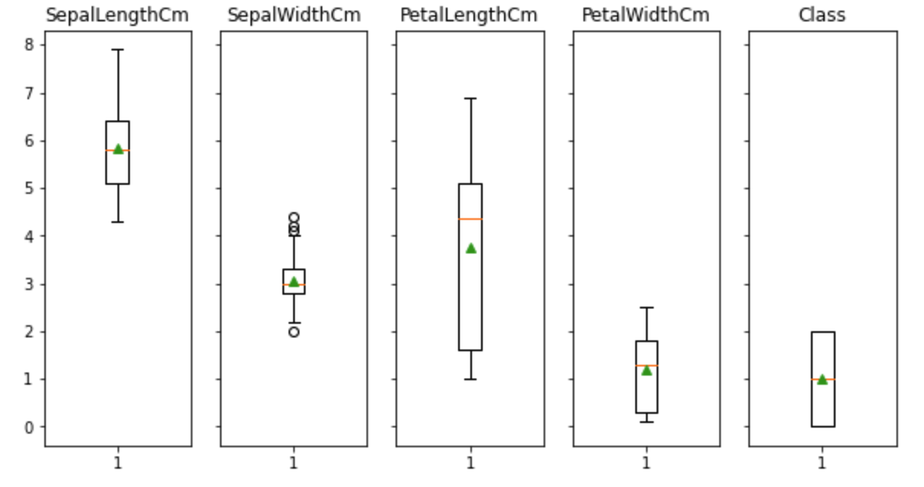
箱形圖

Slide 19
Thanks
PRESENTED BY 10程式中
第12屆 iT邦幫忙 鐵人賽

